Slide 1
LANBIDE HEZIKETA SISTEMA
HEZikt 2017ko urtarrilaren 23tik-30ra
1. Saioa
G.2.3.1. LANBIDE HEZIKETAKO EGITURA, KONPETENTZIA DIGITALA ETA METODOLOGIA
Ikaslearen Konpetentzia digital orokorrak, LHko Curriculumnean EM-GM

Slide 2
LANBIDE HEZIKETA SISTEMA HEZikt
1.Lanbide Heziketa sistema eta ibilbideak
2. LH estruktura-Familiak-Zikloak-Moduluak
2.1.Zikloak
2.2. Moduluak
2.3. Teoria-praktika
2.4. irakasle eta ikasleen konpetentzia digitala
3. Enpresa egonaldia : Lantokiko Prestakuntza eta Dual Sistema
4. Lanbide Heziketa eta berrikuntzak: Tknika, Ikasenpresa, Nazioartea, Proiektuak, Tkgune, IdeaTK,

Slide 3
LANBIDE HEZIKETA SISTEMA HEZikt
1.Lanbide Heziketa sistema eta ibilbideak
Lanbide Heziketa laneko kontuekin eta lan-merkatuarekin estuen lotuta dagoen ikasketa-multzoa da, eta, gaur egun, norberaren bizi guztian lantzeko prozesutzat jotzen da; hots, Lanbide Heziketaren barruan, prestakuntza arautua (eskola-adineko neska-mutilena), enplegurako prestakuntza (lanean dabiltzanena) nahiz gaitasun profesionalen aitortza sartzen dira.
Lanbide Heziketak 170 titulu inguru (onarrizko, erdi eta goiko mailetan banatuak) eskaintzen ditu, ikasleek lanbiderako gaitasuna lor dezaten, eta lan kualifikatuak eskuratu. Tituluan multzo profesionaletan biltzen dira, eta modulu esaten zien ikasgaiak dituzte: eduki teoriko eta praktikoak dituzte, bai eta enpresan lan egiteko praktikaldia ere.

Slide 4
LANBIDE HEZIKETA SISTEMA HEZikt
Hezkuntza-Sistemako lanbide-heziketaren irakaskuntzak honela daude antolatuta:
Oinarrizko Lanbide Heziketako Zikloak.
Erdi-Mailako Heziketa-Zikloak
Goi-Mailako Heziketa-Zikloak.
Espezializazio-programak.
Heziketa-ziklo batek 2.000 irakastordu irauten du (batzuek, salbuespen gisa, 1.400 ikastordu irauten dute), bi ikasturtetan banatuta.
Horietatik, 400 eta 600 ordu bitarte erabiltzen dira lantokietan derrigorrezko praktikak egiteko

Slide 5
LANBIDE HEZIKETA SISTEMA HEZikt
1.Lanbide Heziketa sistema eta ibilbideak
Sarbide Proba
EPA-HHI
Lanbide Hastapena
DBH
Lanbide Heziketa (Erdi Maila)
Batxilerra
Lan Mundua Unibertsitatea
Lanbide Heziketa (Goi Maila)

Slide 6
LANBIDE HEZIKETA SISTEMA HEZikt
2. LH estruktura- Familiak-Zikloak-Moduluak
2.1.Zikloak
2.2. Moduluak
26 arlo profesional
137 Heziketa ziklo(Eus)
860 Modulu/ikasgai
8.000 Irakasle
40.626 ikasle

Slide 7
LANBIDE HEZIKETA SISTEMA HEZikt
2. LH estruktura- Familiak-Zikloak-Moduluak
2.1.Zikloak
2.2. Moduluak

Slide 8
LANBIDE HEZIKETA SISTEMA HEZikt
2. LH estruktura- Familiak-Zikloak-Moduluak
2.1.Zikloak
2.2. Moduluak
26 familia edo arlo profesional

Slide 9
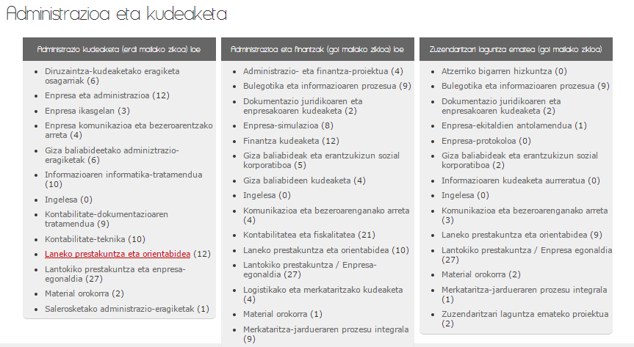
LANBIDE HEZIKETA SISTEMA HEZikt
2. LH estruktura- Familiak -Zikloak-Moduluak
137 Oinarri,Erdi eta Goi Maila Heziketa ziklo
860 Modulu/ikasgai

Slide 10
LANBIDE HEZIKETA SISTEMA HEZikt
2. LH estruktura-Familiak-Zikloak-Moduluak
2.3. Teoria-praktika
Euskal Herrian 24 Arlo profesional garatzen dira eta 134 titulu inguru.
Titulu bakoitza arlo teorikoan (%40) eta praktikoan (%60), baina, baita ere badaude beste figura batzuk
Arlo teoriko ikasgaiak eta irakasleak
Arlo praktikako ikasgaiak eta irakasleak
IKT dinamizatzaileak , FNR Arduraduna, Proiektu Kudeatzailea, Informatika Sare arduraduna ,…
Kudeaketaz arduratzen diren Beste Irakasle eta langileak

Slide 11
LANBIDE HEZIKETA SISTEMA HEZikt
2. LH estruktura-Familiak-Zikloak-Moduluak
2.3. Teoria-praktika
Arlo teoriko ikasgaiak (PES)
Arlo praktikako ikasgaiak (PT)
Elektrizitate eta elektronikako Zikloa

Slide 12
LANBIDE HEZIKETA SISTEMA HEZikt
2. LH estruktura-Familiak-Zikloak-Moduluak
2.3. Teoria-praktika
2.4. Irakasle eta ikasleen konpetentzia digitala
Lanbide Heziketan legez ez da KD garatzen
Irakasleek: Arloari KD espezifikoak (Softwareetan oinarrituta)
Ikasleak: Edozein Herritarrak beharko lituzken KD eta arloari dagozkion Sofwareak erabiltzea

Slide 13
LANBIDE HEZIKETA SISTEMA HEZikt
2. LH estruktura-Familiak-Zikloak-Moduluak
2.3. Teoria-praktika
2.4. Irakasle eta ikasleen konpetentzia digitala
Lanbide Heziketako irakasleek KD gaiaz arduratuta TKNIKAkin batera gaia aztertzen eta garatzen hasten dira.
Baliabideak:
DigComOrg Irakasleen KD Markoa
IKANOS
Ziklo bakoitzeko berezitasunak eta metodologiak
KONPETENTZIA DIGITAL MARKOA LHrako
IRAKASLE<->IKASLE

Slide 14
LANBIDE HEZIKETA SISTEMA HEZikt
3. Enpresa egonaldia : Lantokiko Prestakuntza eta Duala
Lantokiko egonaldia ikastetxetik hurbil edo Europan
Lantokiko prestakuntza 400 ordu Ziklo bukaeran
Sistema Duala, lantokiko egonaldia –ikastetxea
Konpetentzia digitalak:
Orokorrak
Zikloari dagozkio n Espezifikoak
2 ziklo diferenteen konpetentzia digitalen azterketa

Slide 15
LANBIDE HEZIKETA SISTEMA HEZikt
MENDEKOTASUN-EGOERAN DAUDEN PERTSONENTZAKO ARRETA
erdi mailakoa - 2000 ordu
TELEKOMUNIKAZIOKO INSTALAZIOAK
erdi mailakoa - 2000 ordu
Modulua (ikasgaia) | orduak
Komunikaziorako laguntza | 84
Etxeko laguntza | 264
Arreta higienikoa | 99
Osasun-arreta | 198
Arreta eta laguntza psikosoziala | 252
Mendekotasun-egoeran dauden pertsonen ezaugarriak eta beharrak | 132
Gizarte-trebetasunak | 99
/Enpresa eta ekimen sortzailea | 63
Lantokiko prestakuntza | 380
Laneko prestakuntza eta orientabidea | 105
Ingeles teknikoa | 33
Mendekotasun-egoeran dauden pertsonentzako arreta antolatzea | 99
Lehen laguntzak | 66
Telelaguntza | 126
Modulua (ikasgaia) | orduak
Telebista-zirkuitu itxia eta segurtasun elektronikoa | 126
Elektronika aplikatua | 231
Enpresa eta ekimen sortzailea | 63
Mikroinformatika-tresneria | 165
Lantokiko prestakuntza | 380
Laneko prestakuntza eta orientabidea | 105
Etxebizitzetako eta eraikinetako telekomunikazio-azpiegitura komunak | 105
Datu-sareen eta telefonia-sistemen azpiegiturak | 165
Ingeles teknikoa | 33
Megafonia- eta sonorizazio-instalazioak | 105
Irrati-komunikazioen instalazioak | 132
Instalazio domotikoak | 126
Oinarrizko instalazio elektrikoak | 264
Bi ziklo hauek egitera doazen bi ikasleek ez dituzte lantzen inongo Konpetentzia Digitalik ez badira ikasgaiaren softwareari lotutakoak

Slide 16
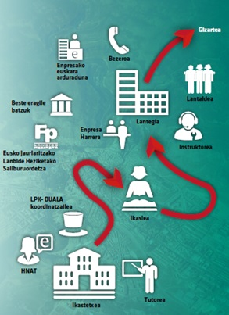
LANBIDE HEZIKETA SISTEMA HEZikt
Lanbide Heziketako ibilbidean konpetentzia digitalak:
Berdin balio beharko du ziklo bat edo beste baterako
Irakaslearen konpetentzia digitala ikaslearen KD batera
Irakaslearen KD formakuntza eta ebaluazioa badago
Ikaslearen KD garatzeko jarduerak diseinatu behar dira
Ebaluazio sistema

Slide 17
LANBIDE HEZIKETA SISTEMA HEZikt
4. Lanbide Heziketa eta berrikuntzak: Tknika, Ikasenpresa, Nazioartea, Proiektuak, Tkgune, IdeaTK,…
Azkeneko urteetan Lanbide Heziketan Ikaskuntza-irakaskuntza prozesuan Metodologia berriak lantzen ari dira, horietako bat:
Etekin Handiko Heziketa Zikloa (ETHAZI)
Ikaslea protagonista, bakoitzaren hezkuntza garapen profesional eta pertsonalarekin lotuta
Erronketan jardueretan oinarrituta
Irakaslea tutore eta gidari lanetan

Slide 18
LANBIDE HEZIKETA SISTEMA HEZikt
Etekin Handiko Heziketa Zikloa (ETHAZI)
Erronken, Jardueren eta ebaluazio sistemen diseinua
Konpetentzia digitalak garatzeko jardueren diseinua eta ebaluazioa

Slide 19
LANBIDE HEZIKETA SISTEMA HEZikt
Egizu:
J.2.3.1. LHko Familietako konpetentzia digitalak aztertzea eta mailakatzea
- 23 Familia Profesionalen azterketa
Galdera hauei erantzun eta forora igo:
J.2.3.1.A. Zein Familia profesionaletan behar dira konpetentzia digital gehiago eta zeinetan gutxiago? (Zerrendatu Familiak KD beharren arabera)
J.2.3.1.B. Bakoitzaren iritzia eman Lanbide Heziketan nola jorratu konpetentzia digitalak (4 lerro)

Slide 20
LANBIDE HEZIKETA SISTEMA HEZikt
Zer da Lanbide Heziketa bibliografia, bideoak eta webguneak
Bideo 1: https://www.youtube.com/watch?v=AZgFJvSnoaw
LH Sistema: http://www.hezkuntza.ejgv.euskadi.eus/r43-805/eu/
Tkgune: https://www.youtube.com/watch?v=elTqKAu9gag
Ikasenpresa: http://jakinbai.eus/edukiak/ikasenpresa-azoka

